Slide 1



Slide 2
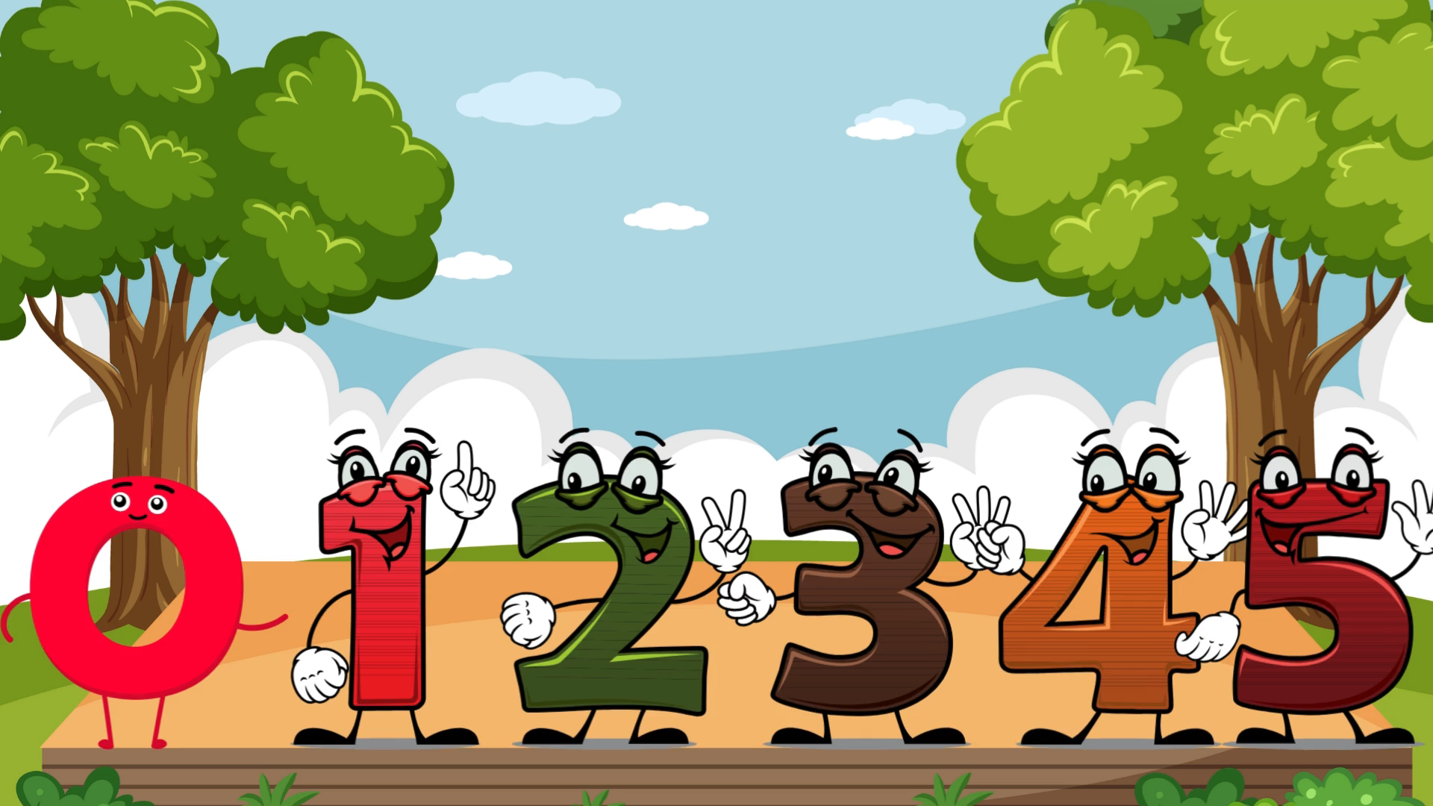

Slide 3
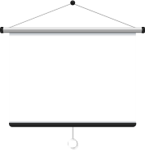







Slide 4


Slide 5

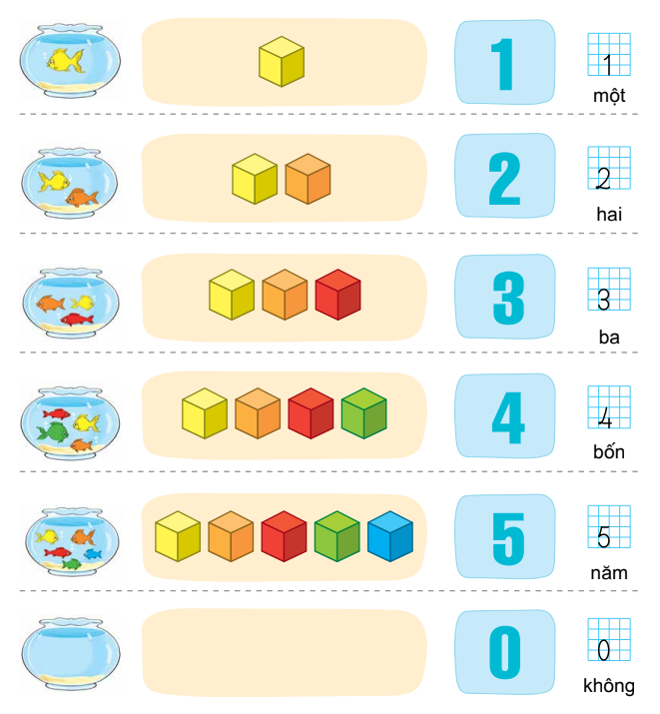

Slide 6



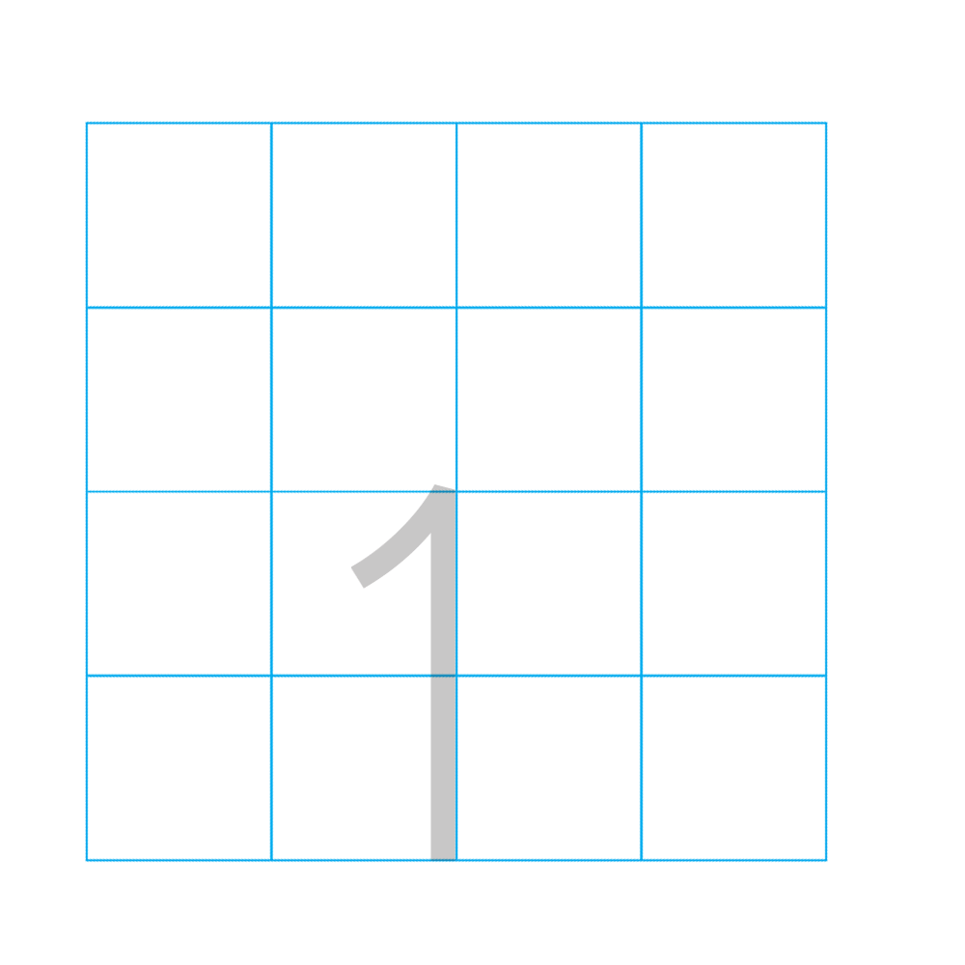
Số 1
Có 1 con cá trong bình
Có 1 khối gỗ
một

Slide 7

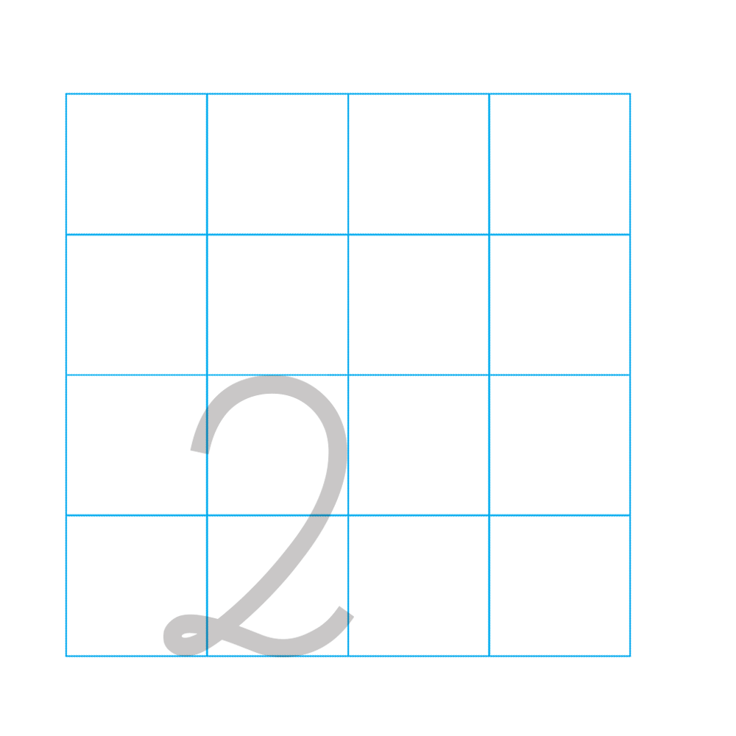

Số 2
Có 2 con cá trong bình
hai
Có 2 khối gỗ

Slide 8
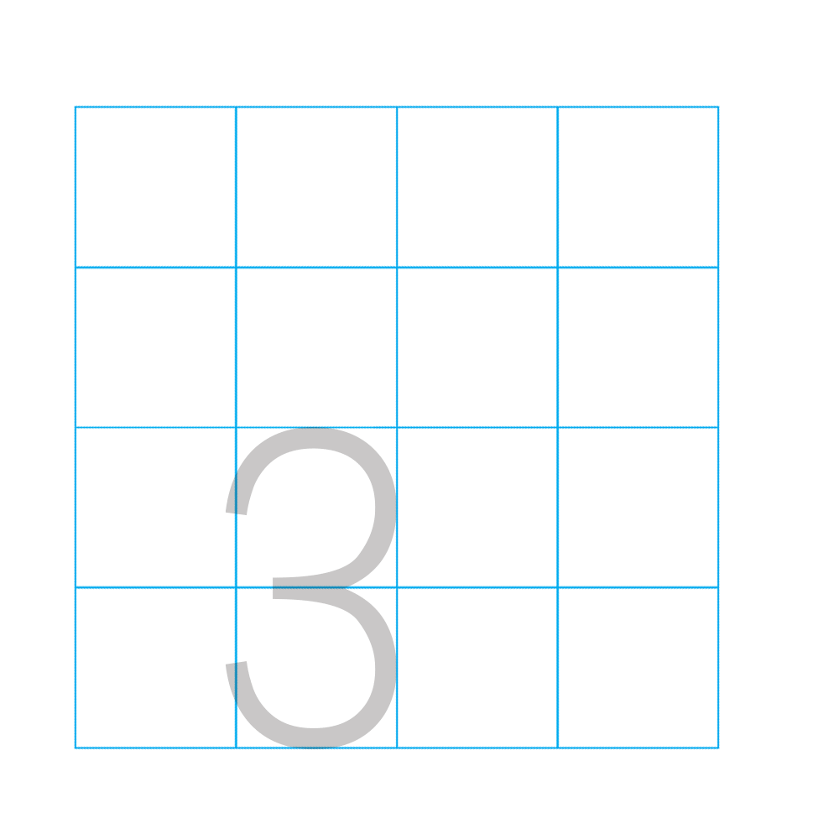

Số 3
Có 3 con cá trong bình
ba
Có 3 khối gỗ

Slide 9


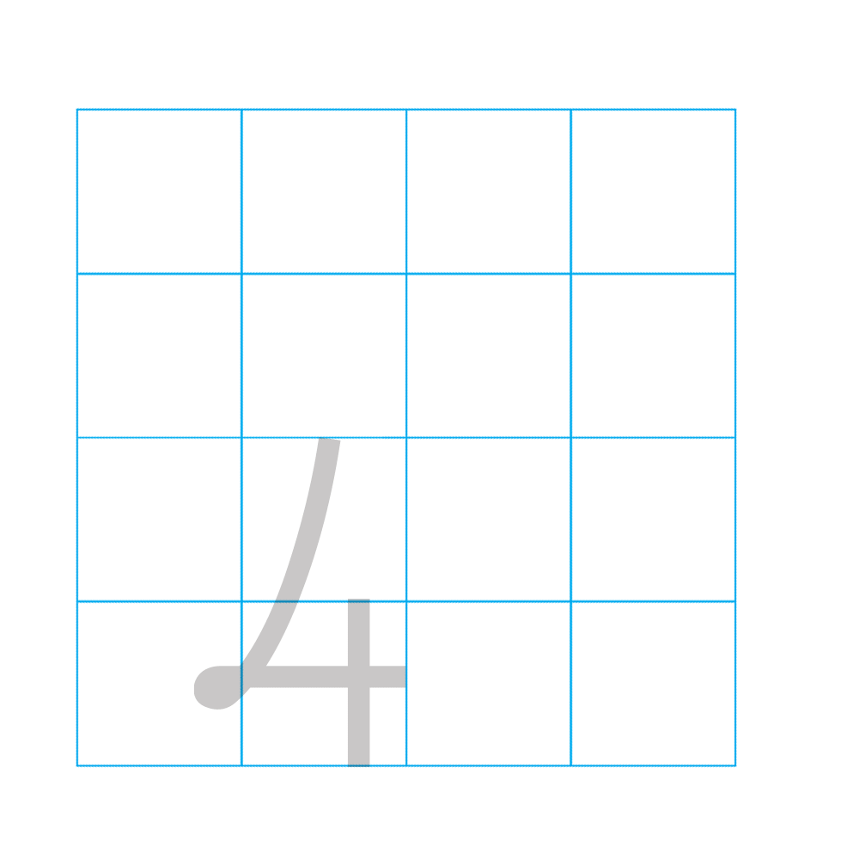


Số 4
Có 4 con cá trong bình
bốn
Có 4 khối gỗ

Slide 10




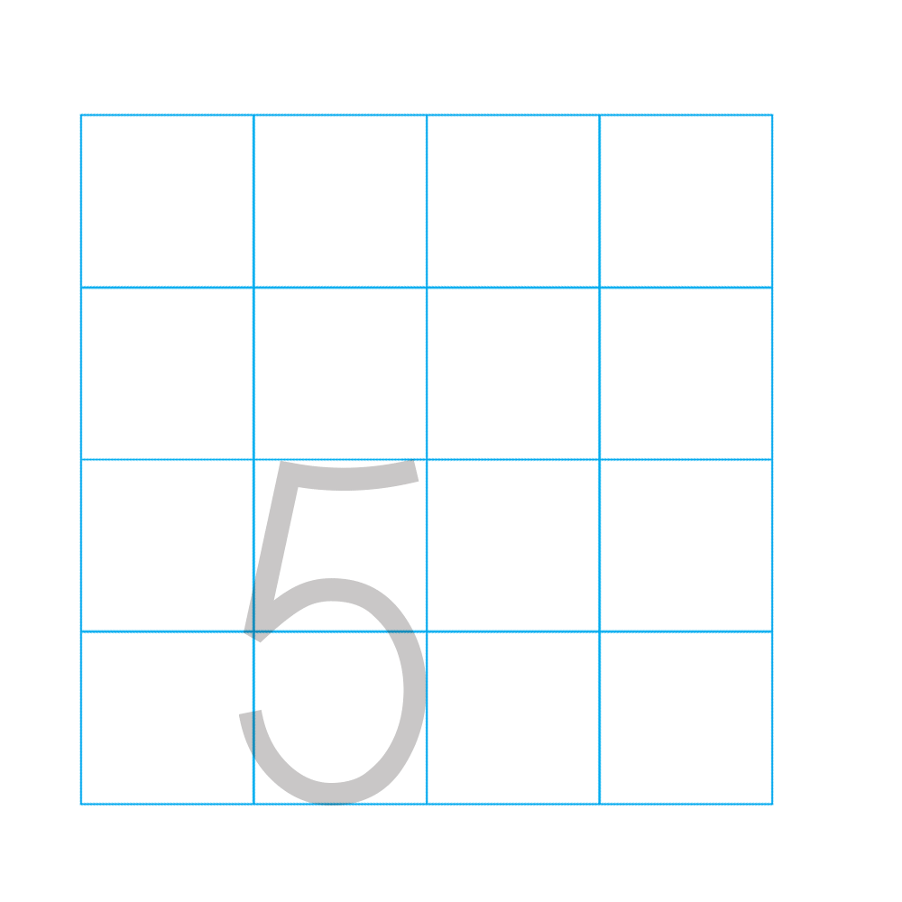

Số 5
Có 5 con cá trong bình
Có 5 khối gỗ
năm

Slide 11

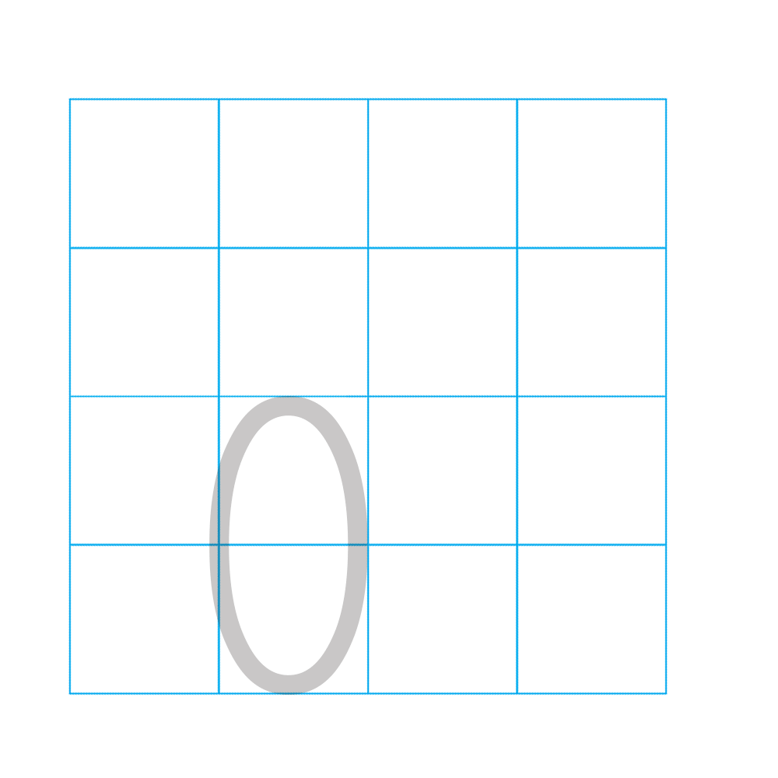
Số 0
Trong bình có 1 con cá
không
Trong bình không có con cá

Slide 12


Slide 13
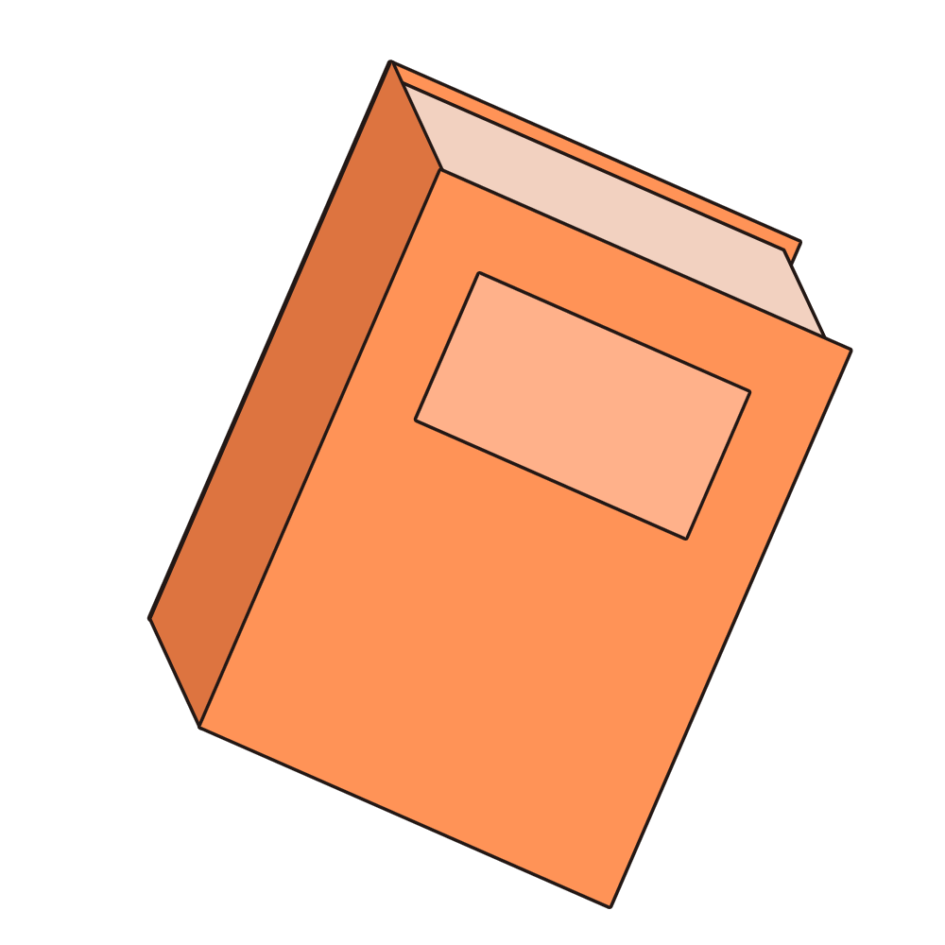







Slide 14

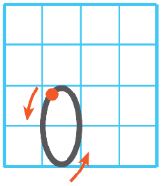
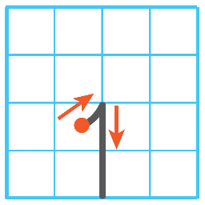
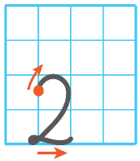
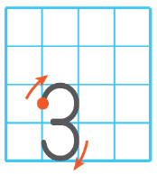
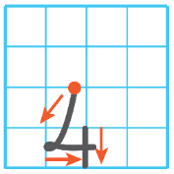
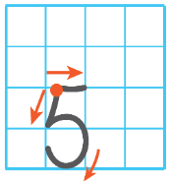
Tập viết số
1

Slide 16
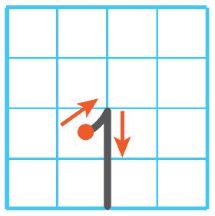

Slide 17


Slide 18
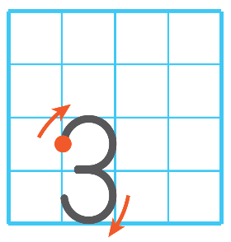

Slide 19
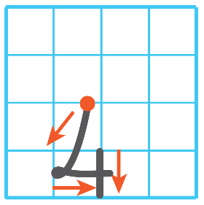

Slide 20


Slide 21


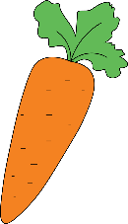







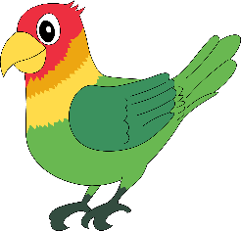
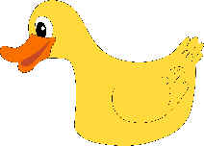








a)
Số?
2
?
?
?
?
?
?
b)
?
?
?

Slide 22




Đố các bạn có bao nhiêu con mèo trong hình?
Đáp án
1

Slide 23
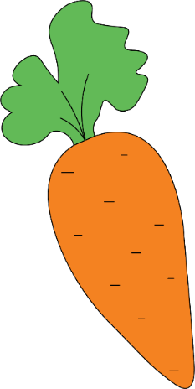

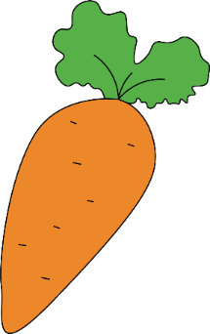
Đố các bạn có bao nhiêu củ cà rốt trong hình?
Đáp án
3

Slide 24




Đố các bạn có bao nhiêu con chó trong hình?
Đáp án
5

Slide 25

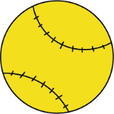
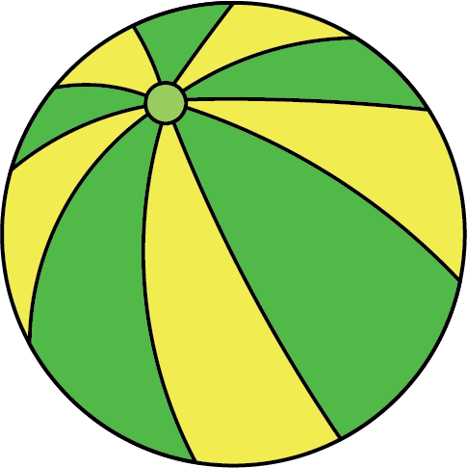

Đố các bạn có bao nhiêu quả bóng trong hình?
Đáp án
4

Slide 26
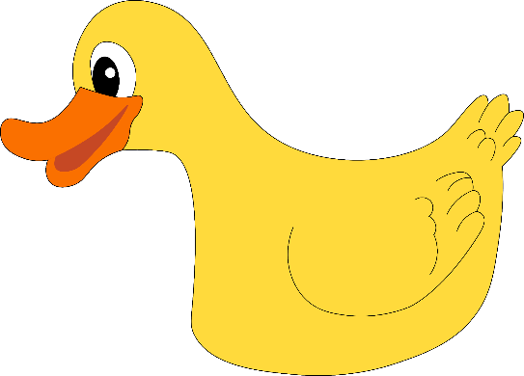

Đố các bạn có bao nhiêu con vịt trong hình?
Đáp án
2

Slide 27

Đố các bạn có bao nhiêu con chim trong hình?
Đáp án
1

Slide 28





b) Đố các bạn biết có bao nhiêu con cá trong bình?
?
1
2
?
?
0

Slide 29




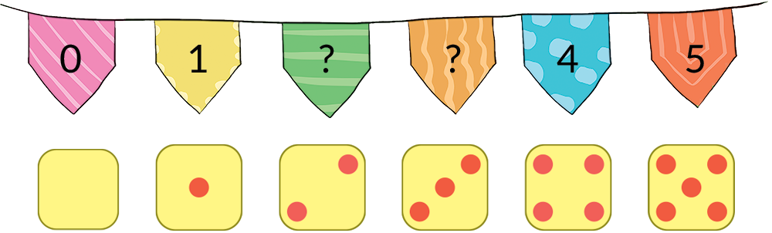
Số?
3
Chúng mình hãy cùng treo cờ theo số chấm có trên mặt thẻ số nhé
1
2
3
4
5
0

Slide 30


Slide 31

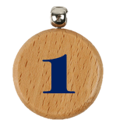
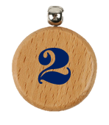
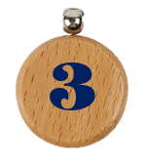

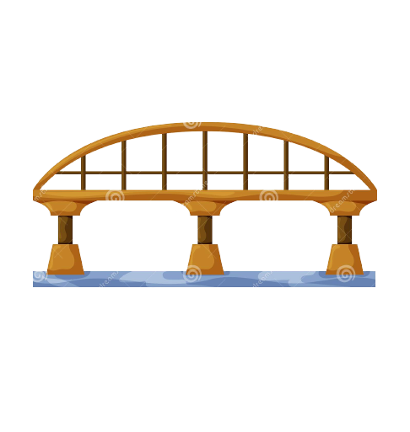









Cảm ơn các bạn rất nhiều!

Slide 32

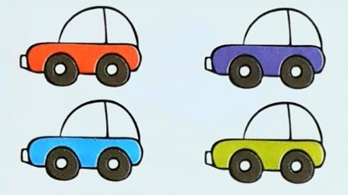

Có mấy chiếc ô tô?
A. 3
C. 4
B. 2

Slide 33


Có mấy con bướm?
A. 5
C. 4
B. 6

Slide 34


Có mấy con ong?
A. 3
C. 4
B. 2

Slide 35


Chia sẻ bài học với người thân
Chuẩn bị bài học mới

Slide 36


